Slide 1
MicroFlow
2018.12.13

Slide 2
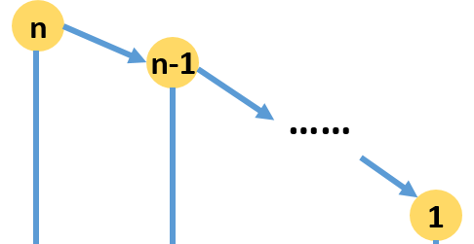
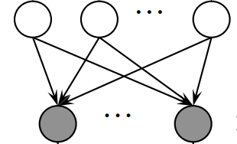
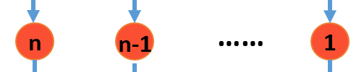
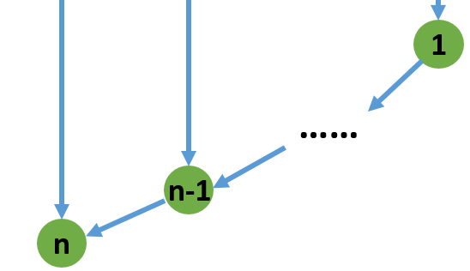
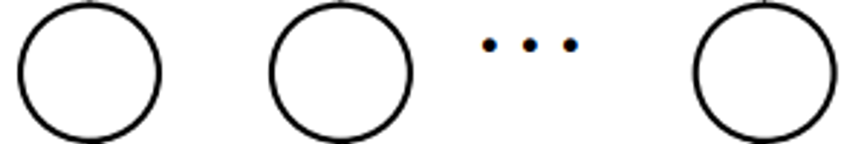
例子
DNN分布式训练
n
CoFlow
n-1
反向
……
CoFlow的接收机器对于一个CoFlow中不同flow的需求程度是不同的，有些flow可以与后续的计算重叠
聚合
前向
1
n
n-1
……
1
1
……
n-1
n

Slide 3
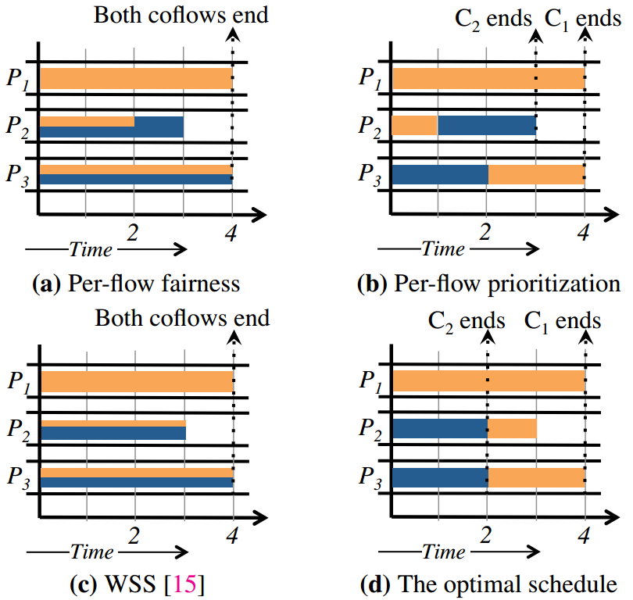
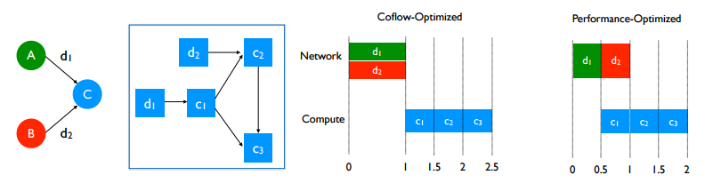
Coflow对于单任务

Slide 4
这是普遍情况吗？
分布式训练
网页搜索
图计算
……

Slide 5
MicroFlow
携带更多应用信息的流抽象
一个MF是机器上开始一部分计算所需要的全部的flow的集合

Slide 6
设定
网络为无阻塞M*M交换结构
每个端口接收发送带宽相等
Flow的源，目的以及发送数据大小已知
Link-sharing 与 Preemption 是允许的
incomplete-information-available
使用模拟器实现

Slide 7
MF的工作流程
1,用户提交每个机器的DAG图（一个或多个，每个DAG图中也包含流的信息）
2,控制器分析DAG
3,程序运行时要发flow的时候，需要指定这是哪一个flow
4,控制器收到需要发MF的请求，计算其权值，然后决定调度策略
5,每一个slot结束后，对于收到的新MF合并以前的MF，重新调度，回到4

Slide 8
To do list
建模，证明（NP，Coflow无法优化单任务，单任务有无最优，启发算法下界等）
基于DAG图设定权值的方法
单任务的调度策略
多任务的调度策略
API设定

Slide 9
最优确定解
对某一个DAG图，收所有MF的最优顺序是确定的

Slide 10
权值的计算以及调度策略

Slide 11
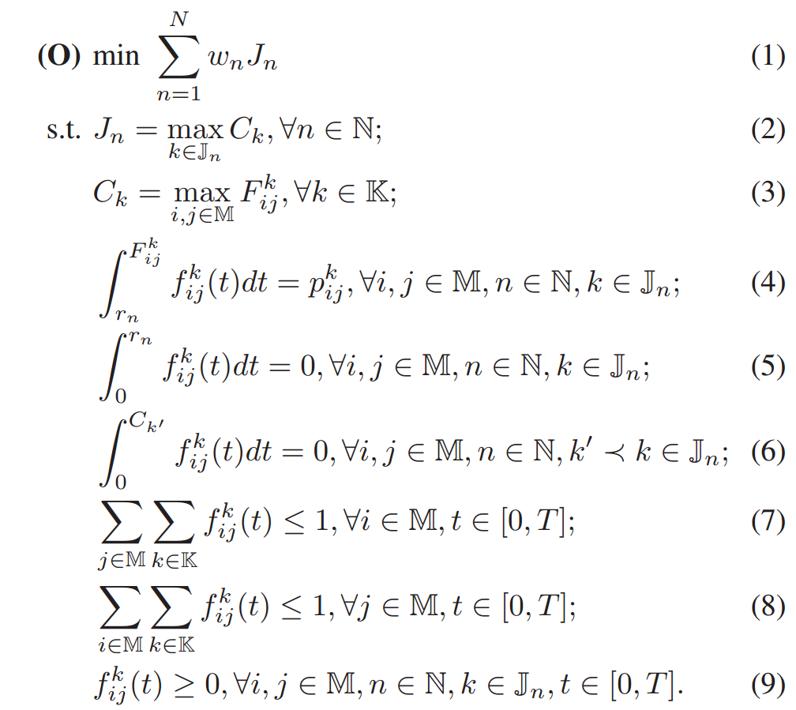
MF建模

